Slide 1

Thứ năm, ngày 18 tháng 1 năm 2024
Toán
Bài 60. EM ÔN LẠI NHỮNG GÌ ĐÃ HỌC
Hướng dẫn học trang 12

Slide 2
MỤC TIÊU
Em ôn tập về :
- Tính diện tích hình tam giác; diện tích hình thang;
- Giải toán liên quan đến diện tích và tỉ số phần trăm.

Slide 3


Muốn tính diện tích hình tam giác, ta làm như thế nào?

Slide 4
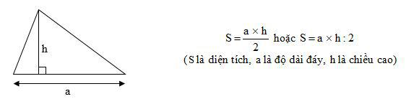
Quy tắc: Muốn tính diện tích hình tam giác, ta lấy độ dài đáy nhân với chiều cao (cùng một đơn vị đo) rồi chia cho 2.
Chú ý: Muốn tính diện tích hình tam giác vuông, ta lấy cạnh góc vuông nhân với cạnh góc vuông (cùng một đơn vị đo) rồi chia cho 2.

Slide 5
Muốn tính diện tích hình thang, ta làm như thế nào?

Slide 6
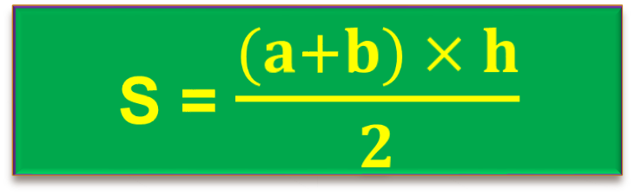
- Diện tích hình thang bằng tổng độ dài hai đáy nhân với chiều cao (cùng một đơn vị đo) rồi chia cho 2.
b
S = $\frac{(a+b) × h}{2}$
h
a
(S là diện tích; a, b là độ dài các cạnh đáy; h là chiều cao).

Slide 7
1. Trò chơi:
“Đố bạn”
Tính diện tích hình tam giác sau:
Diện tích hình tam giác là:
7cm
(5 x 7) : 2 = 17,5 (cm²)
5cm

Slide 8
1.Trò chơi:
“Đố bạn”
Tính diện tích hình thang sau:
7cm
Diện tích hình thang là:
4cm
(7 + 8) x 4 : 2 = 30 (cm²)
8cm

Slide 9
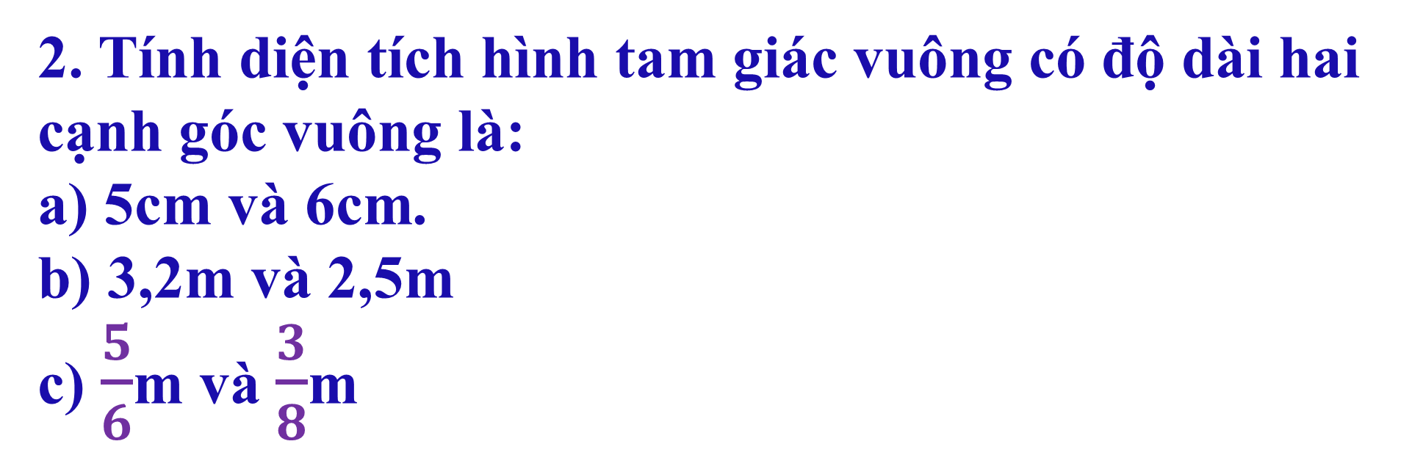
2. Tính diện tích hình tam giác vuông có độ dài hai cạnh góc vuông là:
a) 5cm và 6cm.
b) 3,2m và 2,5m
c) $\frac{5}{6}$m và $\frac{3}{8}$m

Slide 10
2. Tính diện tích hình tam giác vuông có độ dài hai cạnh góc vuông là: 5cm và 6cm.
A. 11 cm²
Bài giải:
Diện tích hình tam giác vuông là:
(5 x 6) : 2 = 15 (cm² )
Đáp số:15 cm²
B. 15 cm²
B. 15 cm²
C. 22 cm²

Slide 11
2. Tính diện tích hình tam giác vuông có độ dài hai cạnh góc vuông là: 3,2m và 2,5m.
A. 5,7 m²
Bài giải:
Diện tích hình tam giác vuông là:
(3,2 x 2,5) : 2 = 4 (m² )
Đáp số:4 m²
B. 5 m²
C. 4m²
C. 4m²

Slide 12
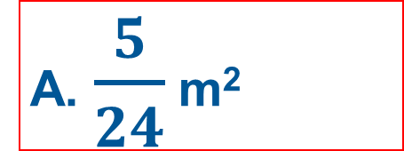
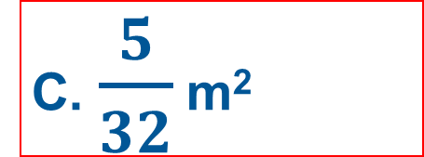
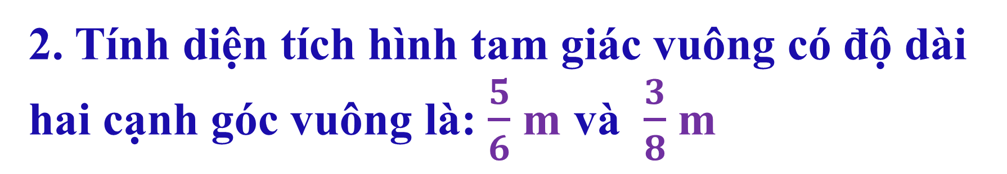
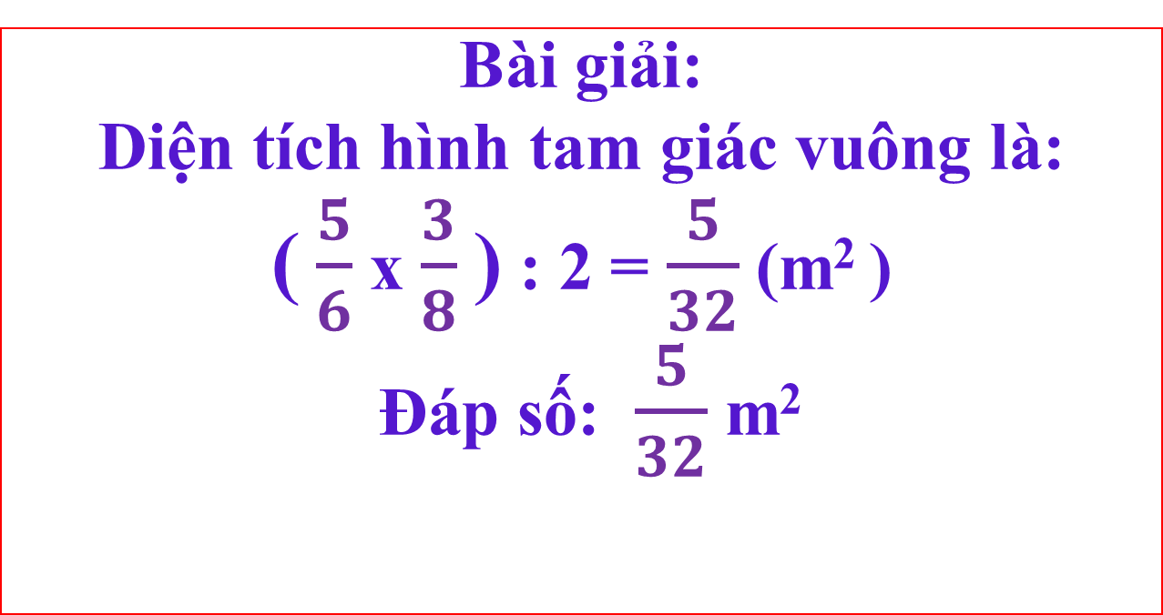
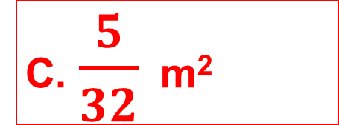
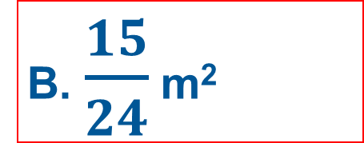
2. Tính diện tích hình tam giác vuông có độ dài hai cạnh góc vuông là: $\frac{5}{6}$ m và $\frac{3}{8}$ m
Bài giải:
Diện tích hình tam giác vuông là:
( $\frac{5}{6}$ x $\frac{3}{8}$ ) : 2 = $\frac{5}{32}$ (m² )
Đáp số: $\frac{5}{32}$ m²
A. $\frac{5}{24}$ m²
B. $\frac{15}{24}$ m²
C. $\frac{5}{32}$ m²
C. $\frac{5}{32}$ m²

Slide 13
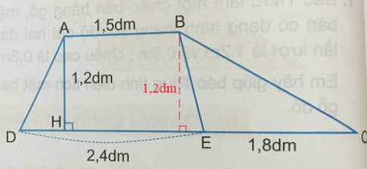
Bài 3: Diện tích của hình thang ABED lớn hơn diện tích của hình tam giác BEC bao nhiêu đề -xi-mét vuông?
Bài giải
Diện tích của hình thang ABED là:
(1,5 + 2,4) × 1,2 : 2 = 2,34 (dm²)
Diện tích của hình tam giác BEC là:
(1,8 × 1,2): 2 = 1,08 (dm²)
Vậy diện tích hình thang ABED lớn hơn diện tích của hình tam giác BEC là:
2,34 - 1,08 = 1,26 (dm²)
Đáp số: 1,26 dm².

Slide 14
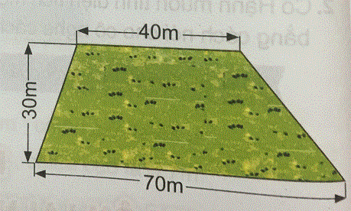
Bài 4: Giải bài toán sau:
Trên một mảnh vườn hình thang (như hình vẽ), người ta sử dụng 30% diện tích để trồng rau cải và 25% diện tích để trồng su hào. Hỏi:
a. Diện tích trồng rau cải là bao nhiêu mét vuông?
b. Diện tích trồng su hào là bao nhiêu mét vuông?
Bài giải
Diện tích của mảnh vườn hình thang là:
(70 + 40) × 30 : 2 = 1650 (m²)
Diện tích trồng rau cải là:
1650 : 100 x 30 = 495 (m²)
Diện tích trồng su hào là:
1650 : 100 x 25 = 412,5 (m²)
Đáp số: Rau cải: 495m² ;
Su hào: 412,5m² .

Slide 15




Diện tích hình thang có độ dài hai đáy lần
lượt là 12cm và 8cm; chiều cao là 5cm là:
Câu 1
0
1
3
5
4
100${cm}^{2}$
A
50${cm}^{2}$
Hết giờ
B
25${cm}^{2}$
c

Slide 16



Diện tích hình thang có độ dài hai đáy lần
lượt là 2,8m và 1,8m; chiều cao là 0,5m là:
Câu 2
2,3$m^{2}$
2
8
0
1
3
6
7
9
10
5
4
A
1,15$m^{2}$
B
Hết giờ
11,5$m^{2}$
c

